Slide 1

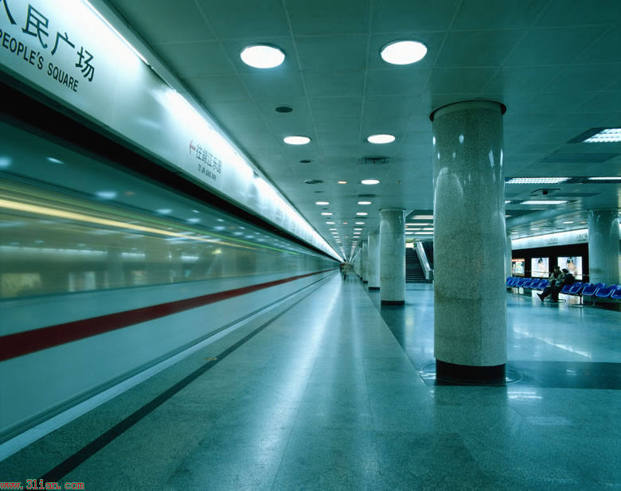
立体几何

Slide 2


2.1.2空间中直线与直线
之间的位置关系

Slide 3
复习引入
平面内两条直线的位置关系
相交直线
平行直线
a
a
o
b
b
相交直线
（有一个公共点）
平行直线
（无公共点）

Slide 4
新课探究
观察下列图形，说说空间中两条直线的位置关系
探究一
螺 母
e
a
f
b
c
d

Slide 5
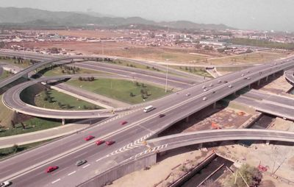
立交桥

Slide 6
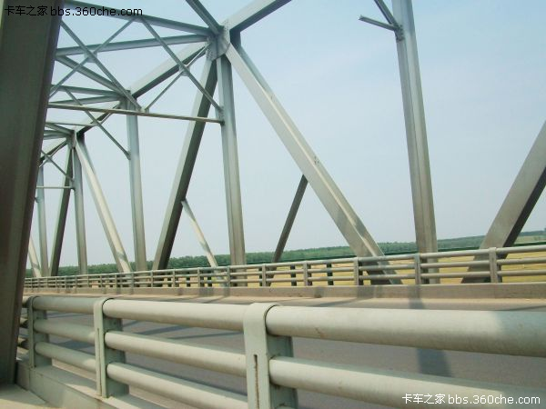
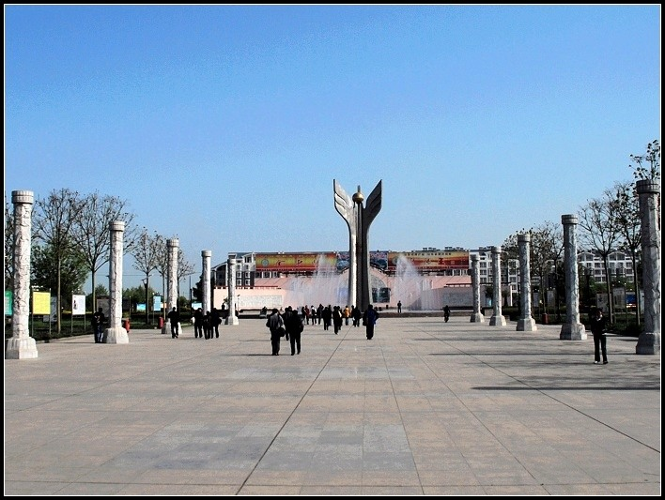
思考：存在不存在一个平面同时过上面两条直线？

Slide 7
讲授新课
问题1：在平面几何中，两直线的位置
关系如何？
c
a
d
b
问题2：没有公共点的直线一定平行吗？
问题3：没有公共点的两直线一定在同
一平面内吗？

Slide 8

一、空间两条直线的位置关系
1.异面直线的定义:
不同在 任何 一个平面内的两条直线叫做异面直线。
1)异面直线既不平行也不相交
2)定义中“任何”是指两条直线永远不具备确定平面的条件，即是不可能找到一个平面同时包含这两条直线；
不能认为分别在两个平面内的两条直线叫异面直线。

Slide 9
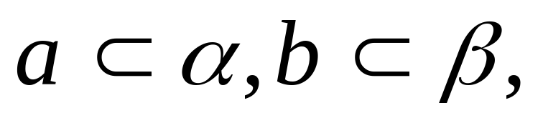


b
M
a
b
a
b
a
a与b是平行直线
a与b是异面直线
a与b是相交直线
它们可能异面，可能相交，也可能平行。

Slide 10
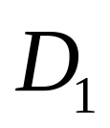
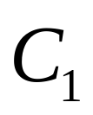
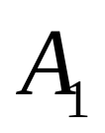
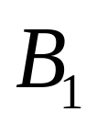
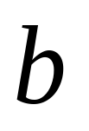






也不能认为不在同一平面内的两条直线叫异面直线。
它们可能异面，可能相交，也可能平行。

Slide 11
3）异面直线的画法
b
说明: 画异面直线时 , 为了体现
它们不共面的特点。常借
助一个或两个平面来衬托.
A
a
(1)
如图：
a
a
b
b
(2)
(3)

Slide 12
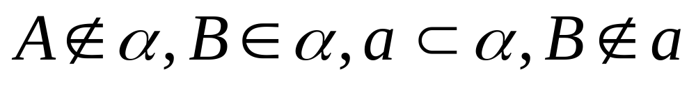

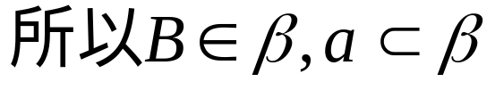

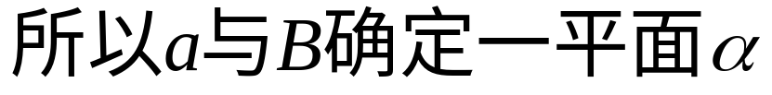


4）异面直线的判定方法：
①不同在任何一个平面内。
②既不相交也不平行的直线。
③连结平面内一点与平面外一点的直线，和这个平面
内不经过此点的直线是异面直线。
已知：如图
求证：直线AB和a是异面直线。
A
证明:(反证法)
假设直线AB和a不是异面直线。
B
则直线AB和a一定共面，设为
a
（公理2的推论1）
这与已知A∉α矛盾，
所以直线AB和a是异面直线。

Slide 13
2 、空间中直线与直线之间的位置关系
相交直线
同在一个平面内
平行直线
按平面基本性质分
不同在任何一个平面内:
异面直线
有一个公共点:
相交直线
按公共点个数分
平行直线
无 公 共 点
异面直线

Slide 14
练习1、 如图所示：正方体的棱所在的直线
中，与直线A₁B异面的有哪些？
D₁
C₁
A₁
B₁
D
C
A
B

Slide 15
练习1、 如图所示：正方体的棱所在的直线
中，与直线A₁B异面的有哪些？
D₁
C₁
答案：
A₁
B₁
D₁C₁、C₁C、CD、
D₁D、AD、B₁C₁
D
C
A
B

Slide 16
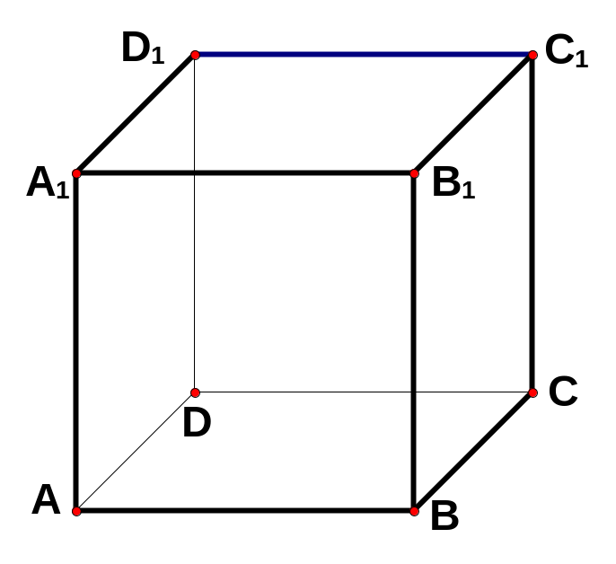
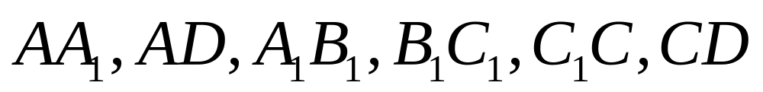

Slide 17
练习3
下图长方体中
H
G
(1)说出以下各对线段的位置关系?
E
相交
F
① EC 和BH是 直线
平行
D
C
② BD 和FH是 直线
异面
A
B
③BH 和DC是 直线
(2)与棱 A B 所在直线异面的棱共有 条?
4
分别是 ：CG、HD、GF、HE
课后思考: 这个长方体的棱中共有多少对异面直线?

Slide 18
巩固：
1. 画两个相交平面，在这两个平面内各画
一条直线，使它们成为：
⑴平行直线；⑵相交直线；⑶异面直线.

Slide 19
巩固：
1. 画两个相交平面，在这两个平面内各画
一条直线，使它们成为：
⑴平行直线；⑵相交直线；⑶异面直线.
β
b
α
a
⑴

Slide 20
巩固：
1. 画两个相交平面，在这两个平面内各画
一条直线，使它们成为：
⑴平行直线；⑵相交直线；⑶异面直线.
β
β
b
b
α
α
a
a
⑴
⑵

Slide 21
巩固：
1. 画两个相交平面，在这两个平面内各画
一条直线，使它们成为：
⑴平行直线；⑵相交直线；⑶异面直线.
β
β
b
b
α
α
a
a
β
⑴
⑵
b
α
a
⑶

Slide 22
巩固：
2. 两条异面直线指：
( )
A. 空间中不相交的两条直线；
B. 不在同一平面内的两条直线；
C. 不同在任一平面内的两条直线；
D. 分别在两个不同平面内的两条直线；
E. 空间没有公共点的两条直线；
F. 既不相交，又不平行的两条直线.

Slide 23

填空：
1、空间两条不重合的直线的位置关系有________、 ________、 ________三种。
2、没有公共点的两条直线可能是________直线，也有可能是
________直线。
3、和两条异面直线中的一条平行的直线与另一条的位置关系
有______________。
平行
相交
异面
平行
异面
相交、异面

Slide 24
练习提升
1.
“a，b是异面直线”是指 ① a∩b=Φ,且a不平行于b；
② a⊂平面α，b⊂平面β且a∩b=Φ ③ a⊂平面α，
b ⊄ 平面α， ④ 不存在平面α，能使a⊂α且b⊂α
成立
上述结论中，正确的是 （ ）
（A）①② （B）①③ （C）①④ （D）③④
2.长方体的一条体对角线与长方体的棱所组成的异面直线有 （ ）
（A）2对 （B）3对 （C）6对 （D）12对
C
C

Slide 25

3.两条直线a,b分别和异面直线c,d都相交，则直
线a，b的位置关系是（ ）
（A）一定是异面直线（B）一定是相交直线
（C）可能是平行直线
（D）可能是异面直线，也可能是相交直线
4.一条直线和两条异面直线中的一条平行,则它
和另一条的位置关系是( )
（A）平行（B）相交（C）异面（D）相交或异面
D
D

Slide 26
探究:
如图是一个正方体的展开图,如果将它还原为正方体, 那么 AB,
CD , EE , GH这四条线段所在直线是异面直线的有 对?
答:共有三对
C
A
A
D
G
H
F(B)
D
B
G
(C)
H
E
E
F

Slide 27
我们知道,在同一平面内, 如果两条直线都和第三条直线平行,
那么这两条直线互相平行.在空间这一规律是否还成立呢?
观察 : 将一张纸如图进行折叠 , 则各折痕及边 a, b, c, d, e, …
之间有何关系？
d
a∥b ∥c ∥d ∥e ∥ …
b
c
e
a
公理４：在空间平行于同一条直线的两条直线互相平行．
———平行线的传递性

Slide 28

二、空间直线的平行关系
1、平行关系的传递性
公理４：在空间平行于同一条直线的两条直线互相平行．
若a∥b，b∥c，
则 a∥c。
c
a
c
a
c
a
b
α
公理4的作用：它是判断空间两条直线平行的依据
推广：在空间平行于一条已知直线的所有直线都互相平行．

Slide 29
二.空间直线的平行关系：
例2.已知ABCD是四个顶点不在同一个平面内的空间四边形，E，F，G，H分别是AB，BC， CD，DA的中点，连结EF，FG，GH，HE，求证：EFGH是一个平行四边形。
证明：连结BD
因为 EH是△ABD的中位线
所以EH ∥BD且EH = BD
同理，FG ∥BD且FG = BD
所以EH ∥FG且EH =FG
所以EFGH是一个平行四边形
A
H
E
D
G
B
F
C
如果再加上条件AC = BD,那么四边形EFGH是什么图形？

Slide 30
在平面内, 我们可以证明 “ 如果一个角的两边与另一个角的
两边分别平行，那么这两个角相等或互补 ”．空间中这一结
论是否仍然成立呢？
观察 :如图所示,长方体ABCD-A1B1C1D1中, ∠ADC与∠A1D1C1 ,
∠ADC与∠A1B1C1两边分别对应平行,这两组角的大小
关系如何?
D1
C1
答:从图中可看出, ∠ADC=∠A1D1C1,
∠ADC +∠A1B1C1=180
A1
B1
D
C
O
A
B
定理（等角定理）：空间中，如果两个角的两边分别对应平行，
那么这两个角相等或互补．

Slide 31
二.空间直线的平行关系：
2.等角定理
定理：空间中如果两个角的两边分别对应平行，那么这两个角相等或互补。
问：这两个角什么时候相等，什么时候互补？

Slide 32
三.异面直线所成的角
复习回顾
O
在平面内,两条直线相交成四
个角, 其中不大于90度的角称为它
们的夹角, 用以刻画两直线的错开
程度, 如图.
H
G
问题提出
在空间,如图所示, 正方体ABCD－EFGH中, 异面直线AB与HF的错开程度可以怎样来刻画呢?
E
F
D
C
A
B

Slide 33

解决问题
思想方法 : 平移转化成相交直线所成的角,即化空间图形问题为平面图形问题
异面直线所成角的定义: 如图,已知两条异面直线 a , b , 经过空间任一点O作 直线 a′∥a , b ′∥b 则把 a ′与 b ′所成的锐角(或直角)叫做异面直线所成的角(或夹角).
o
o
异面直线所成的角的范围( 0 , 90 ]
思考 : 这个角的大小与O点的位置有关吗 ? 即O点位置不同时, 这一角的大小是否改变?
如果两条异面直线 a , b 所成的角为直角，我们就称这两条直线互相垂直 , 记为a ⊥ b
b
b ′
a ″
a′
a
O

Slide 34
思考 : 这个角的大小与O点的位置有关吗 ? 即O点位置不同时, 这一角的大小
是否改变?
答 : 这个角的大小与O点的位置无关.
解答： 如图
设a ′与 b ′相交所成的角为∠1, a ″与 b 所成的角为∠2 ,
因为 a′∥a , a″ ∥a所以 a′∥ a″ (公理4),
同理 b′∥b″, 所以 ∠1 = ∠2 (等角定理)
b
b ′
a″
a′
a
∠2
O
∠1

Slide 35
说明：
1、分别平行于两条异面直线的两条相交直线所成的
锐角（直角）叫做两异面直线所成的角
b
b₁
a
θ
a
a₁
O
α
O
α
2、定义由等角定理解释：
为了简便，在求作异面直线所成的角时,O点 常选在其中的一条直线上 (如线段的端点,线段的中点等)

Slide 36

3、特例：
如果两条异面直线所成的角是直角，就说这两条异面直线互相垂直。
O
相交垂直（有垂足）
垂直
异面垂直（无垂足）
α
O
α
因此，异面直线所成角的范围是（0， ]

Slide 37
5.求异面直线所成的角的基本法则：
作平行线，构三角形
求异面直线所成的角的步骤是:
一作(找)：作（或找）平行线
二证：证明所作的角为所求的异面直线所成的角。
三求：在一恰当的三角形中求出角

Slide 38

探究？
D1
C1
A1
B1
（1）如图，观察长方体
ABCD-A₁B₁C₁D₁，有没有两条棱
所在 的直线是相互垂直的异面直线？
D
C
A
B
（2）如果两条平行线中的一条与某一条直线垂直，
另一条直线是否与这条直线垂直？
（3）垂直于同一条直线的两条直线是否平行？

Slide 39

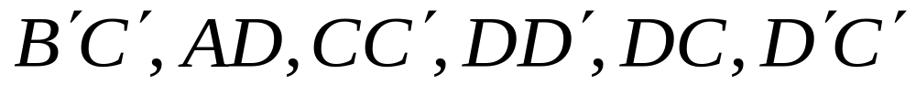
例3
如图，已知正方体ABCD－A′B′C′D′中。
（1）哪些棱所在直线与直线BA′是异面直线？
（2）直线BA′和CC′的夹角是多少？
（3）哪些棱所在的直线与直线AA′垂直？
解：（1）由异面直线的判定方法可知，与直线
C'
D'
成异面直线的有直线
A'
，
B'
D
C
A
B

Slide 40


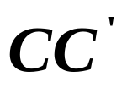




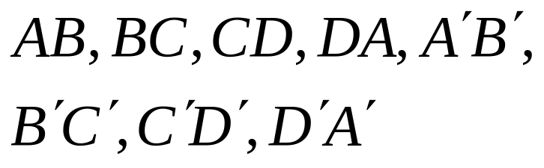

例3
如图，已知正方体 中。
（1）哪些棱所在直线与直线 是异面直线？
（2）直线 和 的夹角是多少？
（3）哪些棱所在的直线与直线 垂直？
解：（2）由 可
知， 等于异面直线 与 的夹角,所以异面直线 与 的夹角为45^{0 。}
C'
D'
A'
B'
D
C
(3) 直线
B
A
与直线 都垂直.

Slide 41
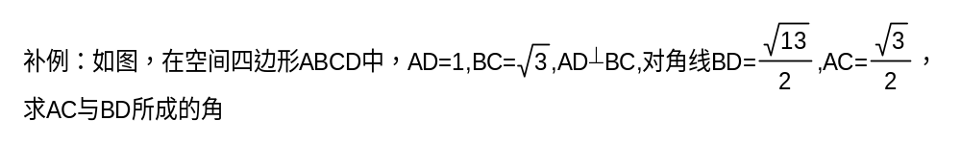
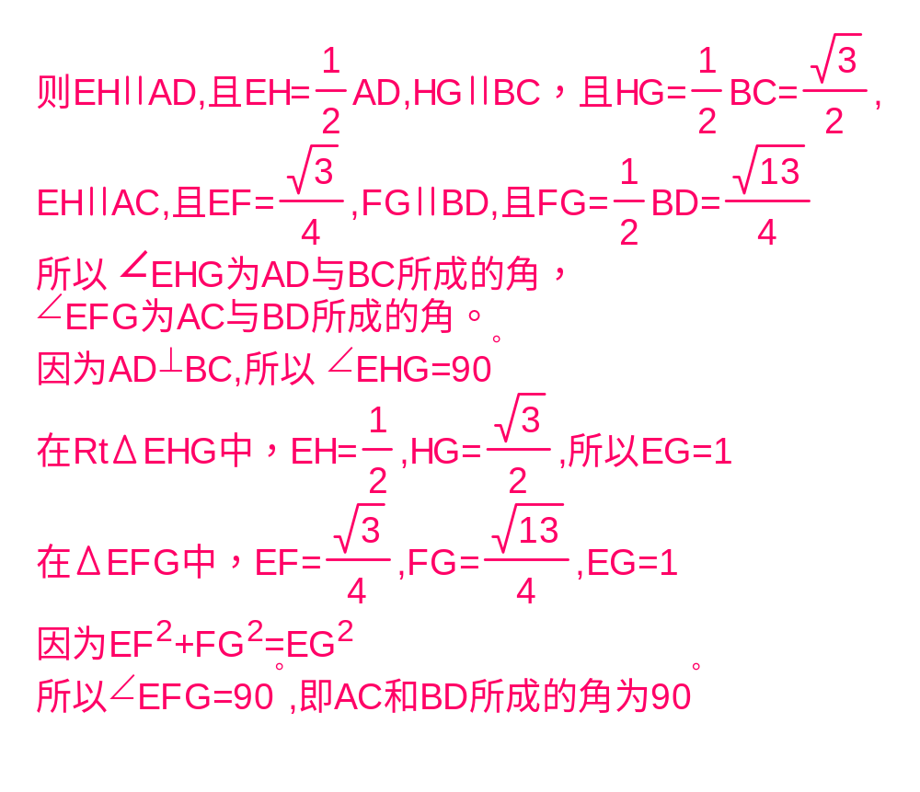



解：分别取AB、BC、CD、BD的中点，E、F、G、H，连接EF、FG、GH、EH、EG，
A
E
1
2
H
B
D
F
G
C
P

Slide 42
课堂练习1
如图，正方体ABCD-EFGH中,O为侧面ADHE的中心，求
(1)BE与CG所成的角？
(2)FO与BD所成的角？
解: (1)如图: 因为BF∥CG，所以∠EBF(或其补角)为异面直线 BE与CG所成的角，
又 Δ BEF中∠EBF =45°， 所以BE与CG所成的角是45°
H
G
(2)连接FH，
∥
∥
∥
因为HD EA，EA FB 所以HD FB
=
=
=
E
F
所以四边形BFHD为平行四边形，所以HF∥BD
所以∠HFO(或其补角)为异面直线 FO与BD所成的角
O
连接HA、AF，
则AH=HF=FA
所以 △AFH为等边△
D
C
依题意知O为AH中点 , 所以∠HFO=30°
所以FO与BD所成的夹角是30°
A
B

Slide 43
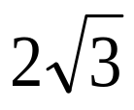


课堂练习2
如图,已知长方体ABCD-EFGH中, AB = , AD = , AE = 2
(1)求BC 和EG 所成的角是多少度?
(2)求AE 和BG 所成的角是多少度?
H
G
解答：
E
(1)因为GF∥BC
所以∠EGF（或其补角）为所求.
Rt△EFG中，求得∠EGF = 45
F
2
C
D
A
B
o
(2) 因为BF∥AE
所以∠FBG（或其补角）为所求,
Rt△BFG中，求得∠FBG = 60
o

Slide 44
课堂小结
异面直线的定义:
不同在 任何 一个平面内的两条直线叫做异面直线。
相交直线
空间两直线的位置关系
平行直线
异面直线
异面直线的画法
用平面来衬托
异面直线所成的角
平移，转化为相交直线所成的角
公理４：
在空间平行于同一条直线的两条直线互相平行．
空间中，如果两个角的两边分别对应平行，
那么这两个角相等或互补．
等角定理：
异面直线的求法:
一作(找)二证三求
作业：
名师一号

Slide 45
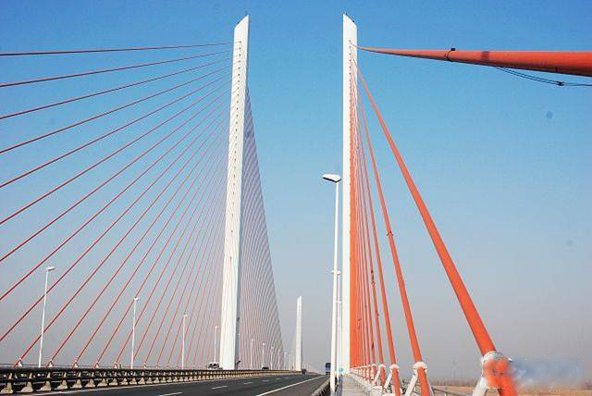
再见！

